Slide 1
PĮ antras atsiskaitymas
Android programėlė ,,Flappy dragon“

Slide 2
Turinys
Tikslai
Programėlės šablonas
Klasių diagrama
Būsenų diagrama
Sekų diagrama
Panaudos atvejų diagrama
Kūrimo priemonės
Išvados

Slide 3
Tikslai
Scrum principu sukurti žaidimą, kuris įtrauktų.
Paskirti darbus kiekvienam komandos nariui ir laikantis grafiko atlikti numatytas užduotis;
Įgauti naujos patirties ir žinių.

Slide 4
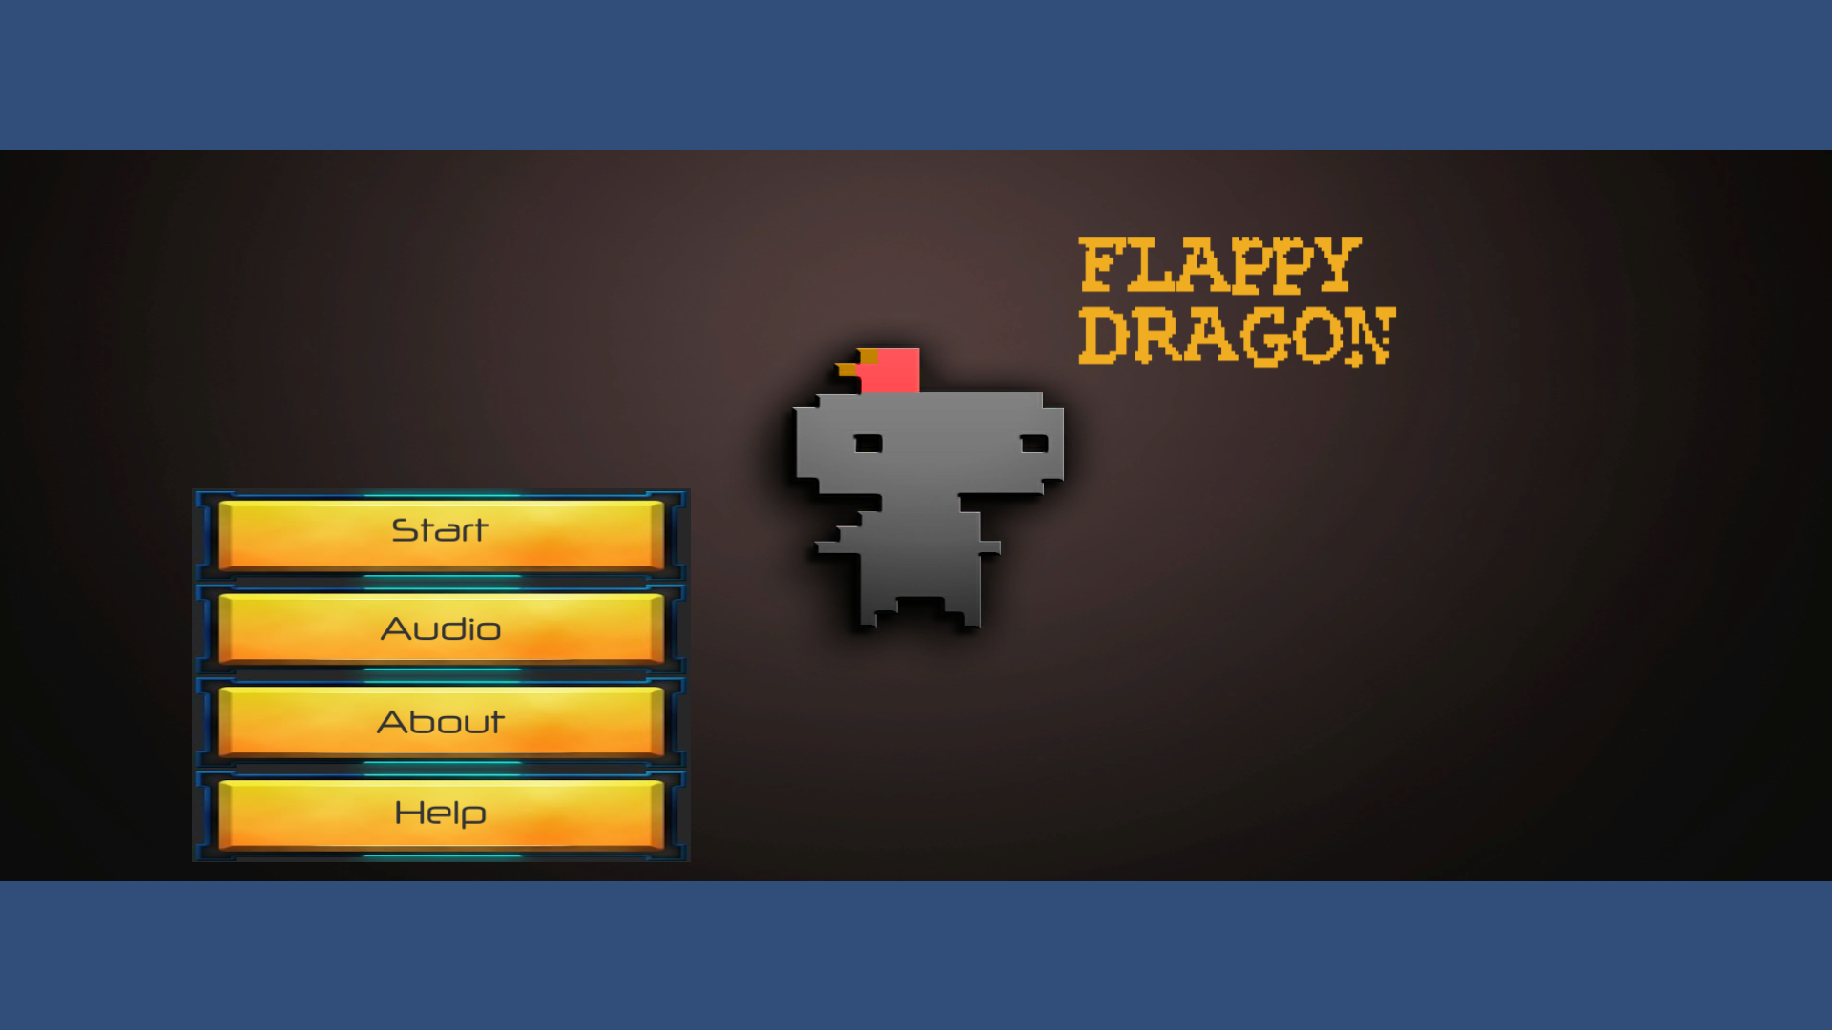
Programėlės šablonas

Slide 5
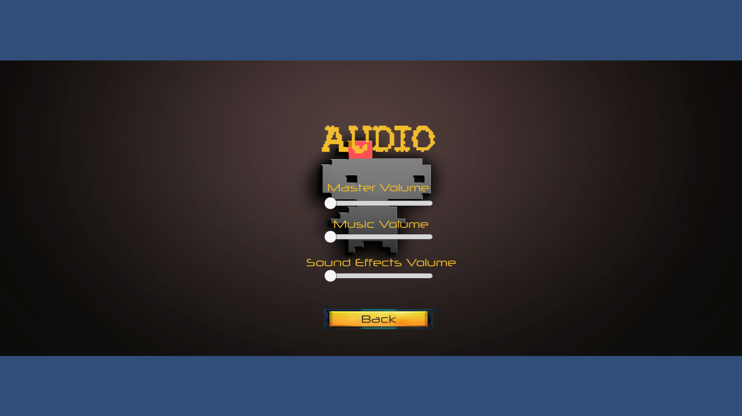

Slide 6
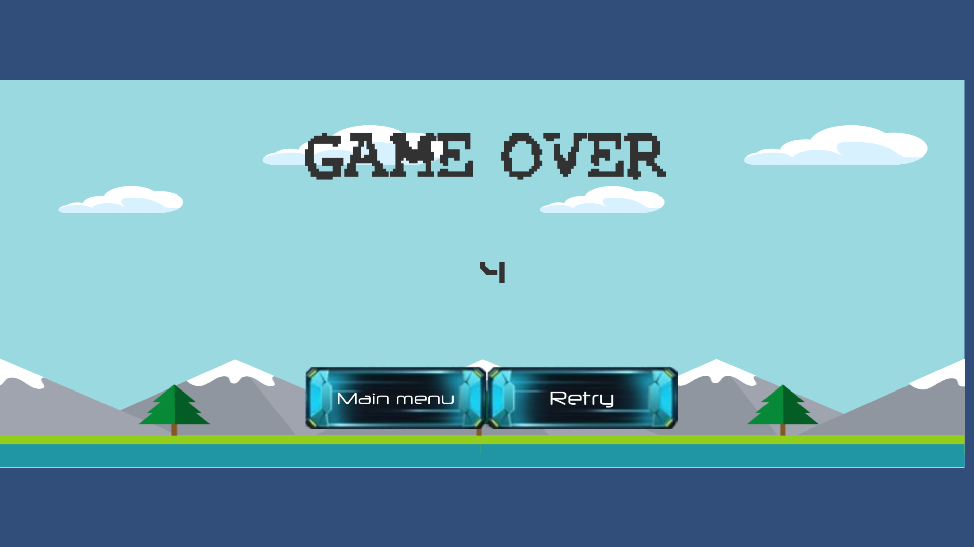

Slide 7
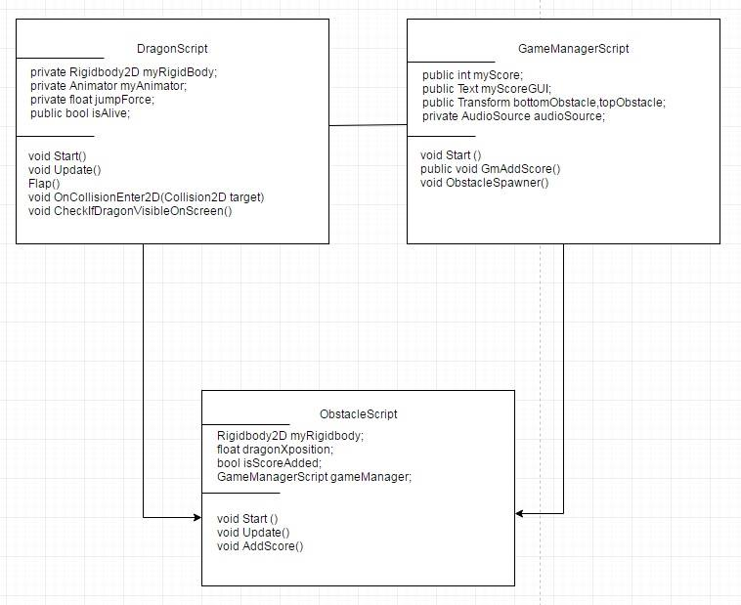
Klasių diagrama

Slide 8
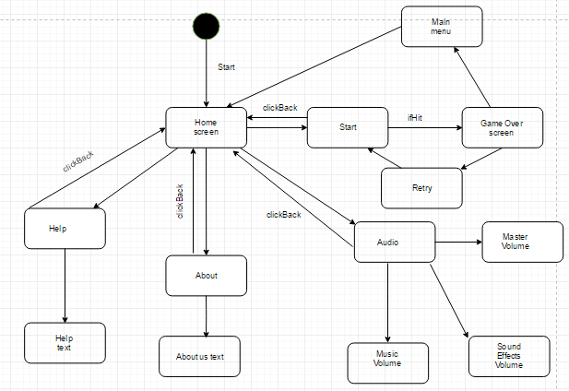
Būsenų diagrama

Slide 9
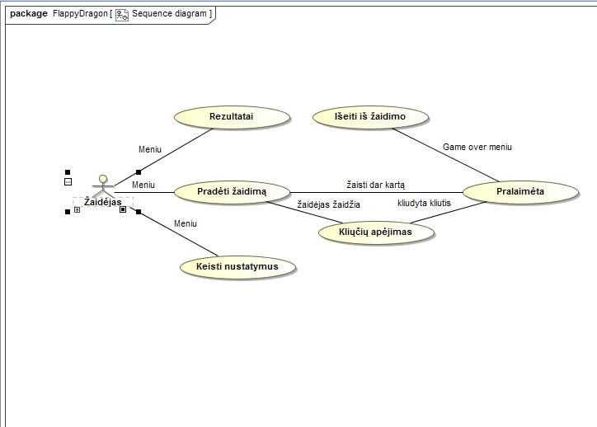
Sekų diagrama

Slide 10
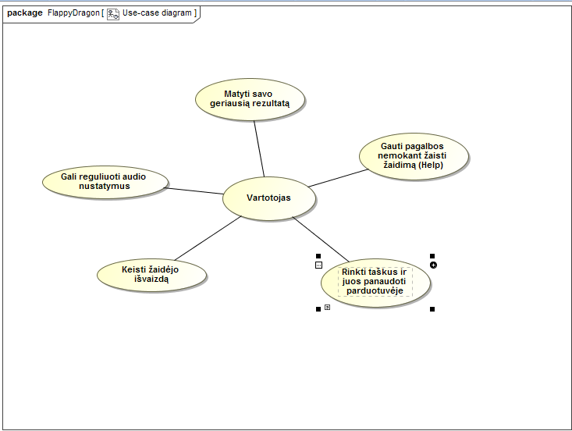
Panaudos atvejų diagrama

Slide 11
Kūrimo priemonės
Unity
Photoshop
Visual Studio

Slide 12
Išvados
Antro laboratorinio darbo metu sudarytos klasių, būsenų, sekų ir panaudos atvejų diagramos. Nurodėmė kokius darbus jau padarėme ir kokie dar laukia.

Slide 13

Ačiū už dėmesį

